Slide 1
§4 牛顿运动定律 (Newton’s Laws of Motion)
4.2 牛顿第二定律
(Newton’s second law)

Slide 2
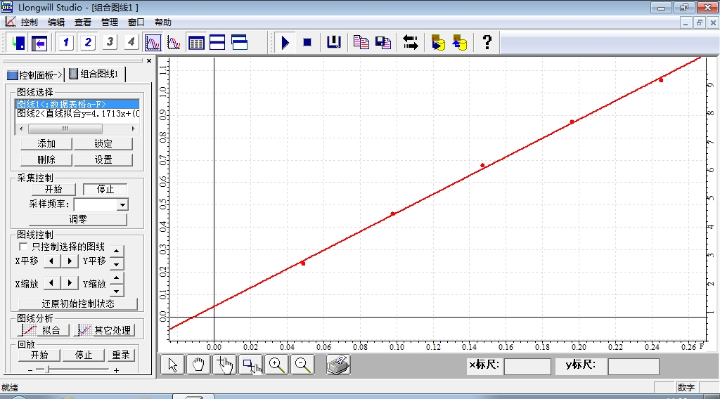
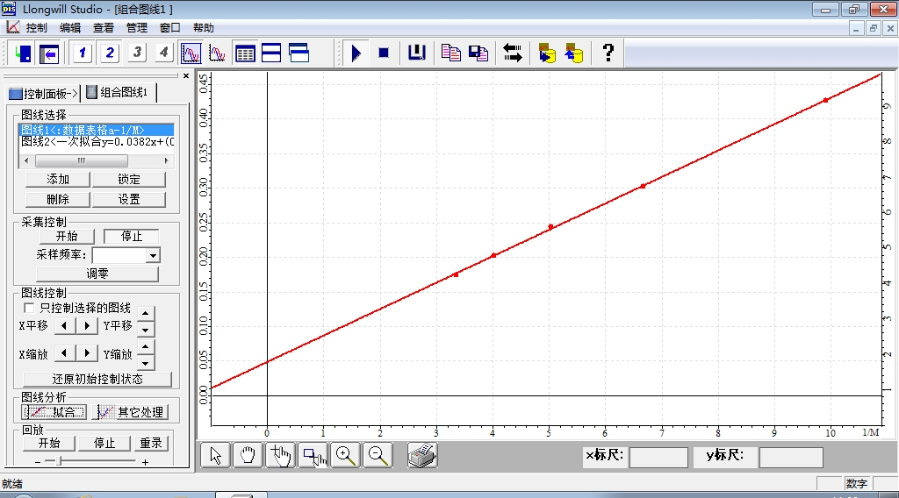
实验结论
a
a
F
1/M

Slide 3
结论推断
Relationship between Acceleration & Force:
Relationship between Acceleration & Mass:

Slide 4
***
1、牛顿第二定律 (Newton’s second law)
a大小跟力F成正比，跟物体质量m成反比，
a方向跟力F方向相同。
合外力
1 N ＝
1 kg·m/s²
说明：
瞬时性
矢量性

Slide 5
【例1】下列说法正确的是（ ） A. 加速度与动力大小成正比； B. 只要有力作用在物体上，加速度就不为零； C. 合力为零，物体可能处于静止状态； D. 合外力方向就是运动方向。
C
【例2】下图是采用动力学方法测量空间站质量的原理图。已知飞船质量3.0×10³ kg，推进器的平均推力F为900 N，在飞船与空间站对接后，推进器工作5 s内，测得飞船和空间站的速度变化0.05 m/s，求空间站质量？
a
m_{站} = 8.7×10⁴ kg
空间站
飞船
F

Slide 6
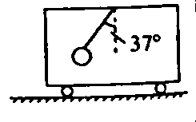
【例3】 如图所示，沿水平方向做匀变速直线运动的车厢中，悬挂小球的悬线偏离竖直方向37°，球和车厢相对静止，球的质量为1 kg。（g = 10 m/s²）
(1) 车厢运动的加速度及车厢运动情况？
(2) 悬线对球的拉力？
a
T_{y}
T
37°
F_{合}
T_{x}
向右匀加
or 向左匀减
mg

